Slide 1
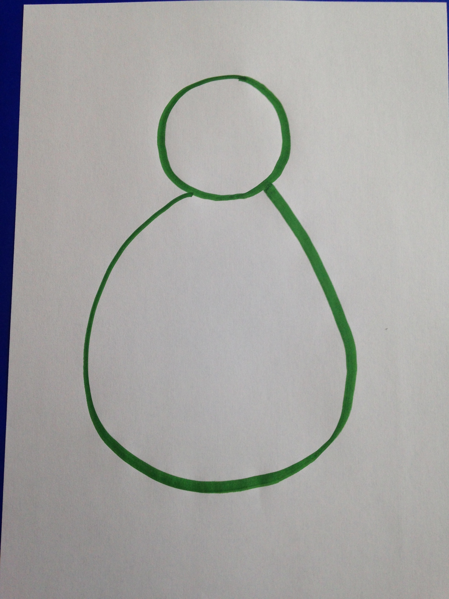
J’apprends à dessiner une grenouille P.S.
Etape 1:dessine un rond pour la tête
Etape 2: dessine un rond plus grand pour le ventre

Slide 2
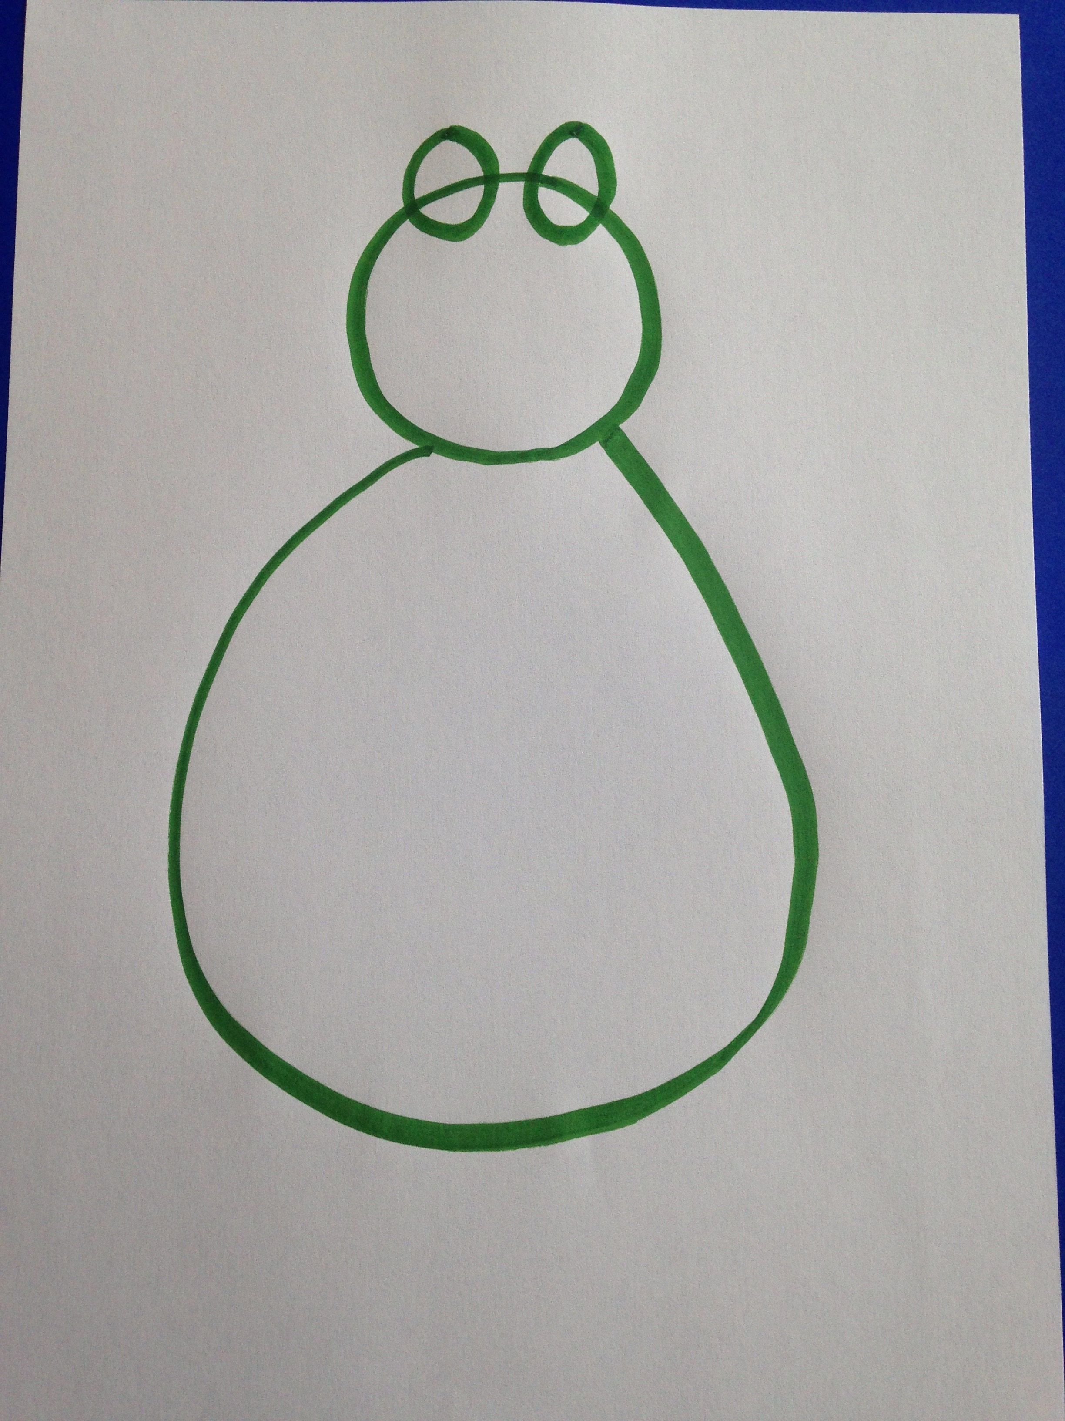
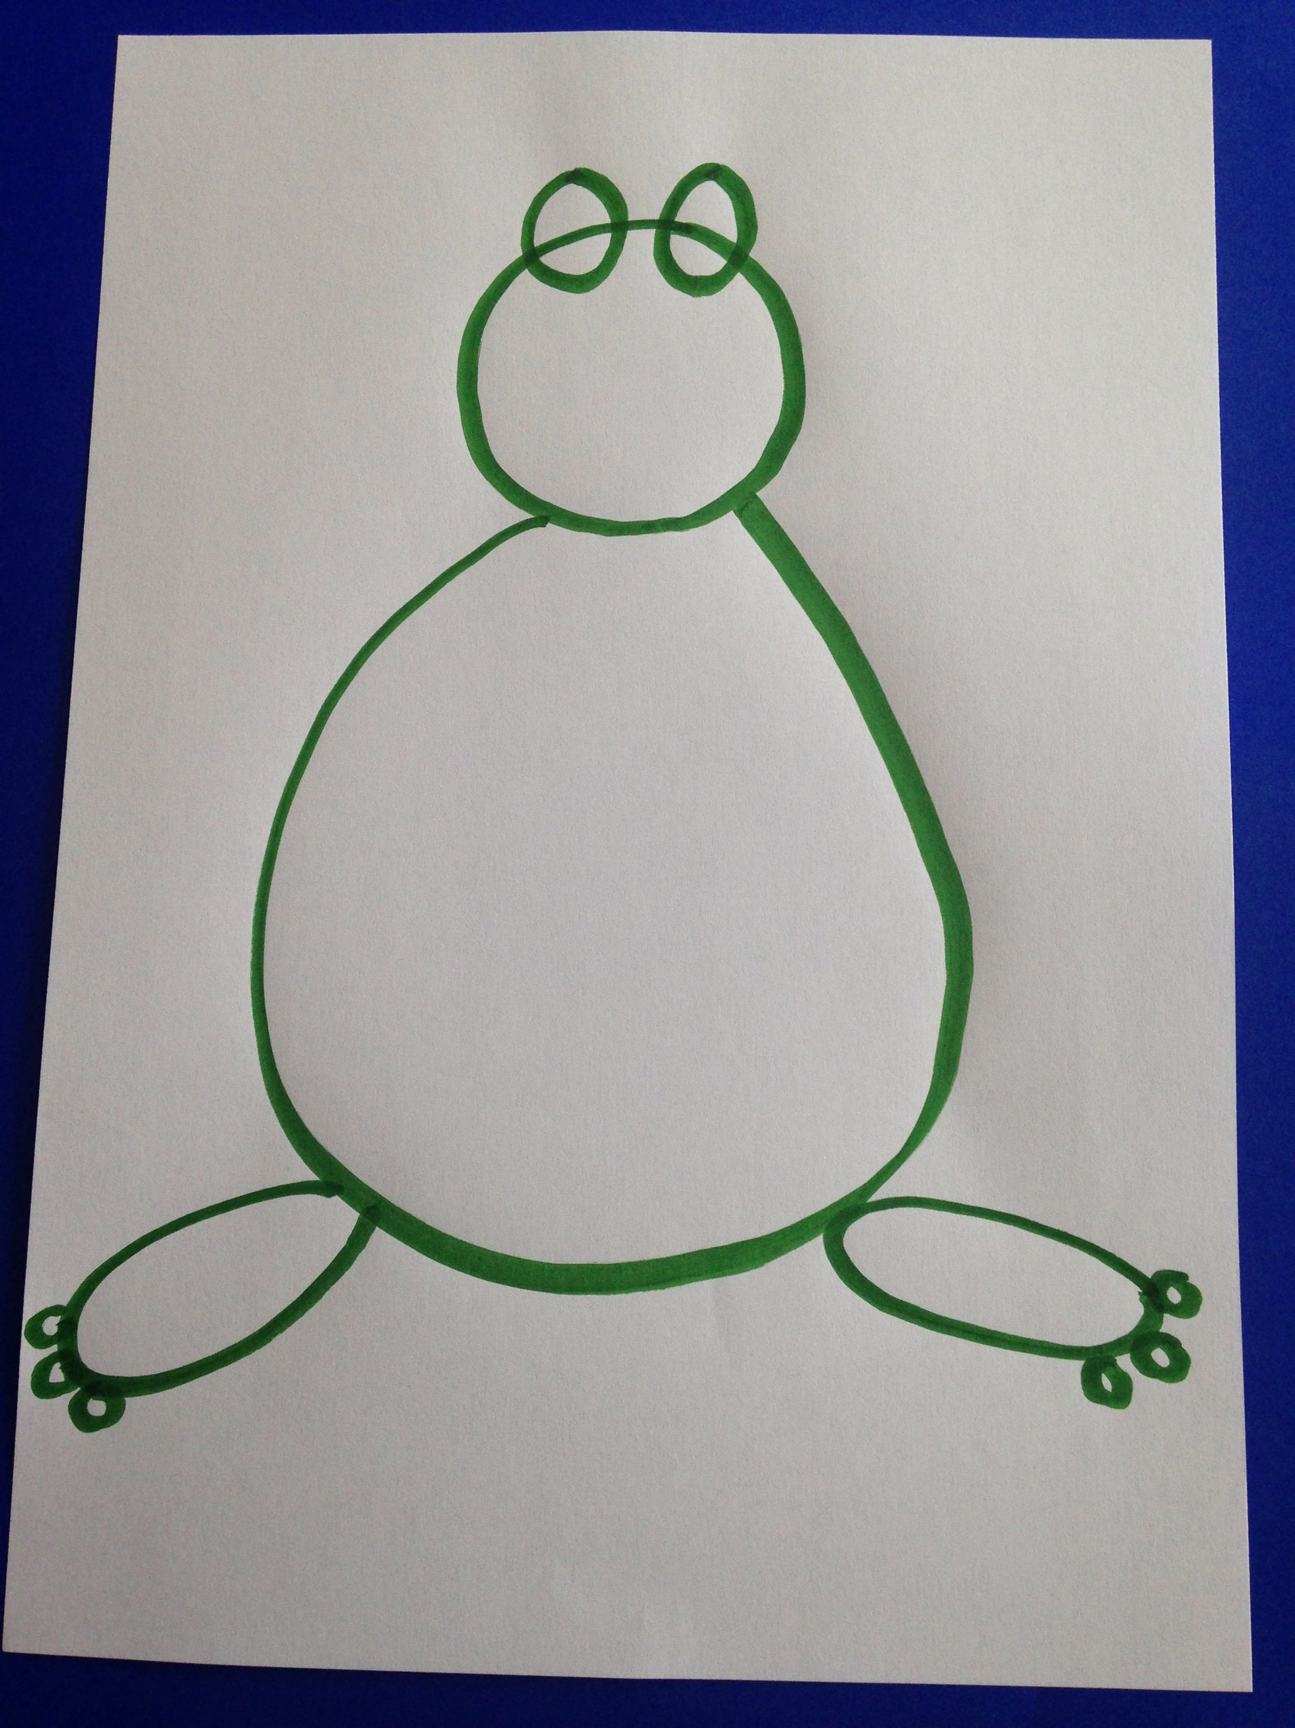
Etape 3:dessine deux ronds pour les yeux
Etape 4:pour les pattes , dessine un ovale et des petits ronds

Slide 3
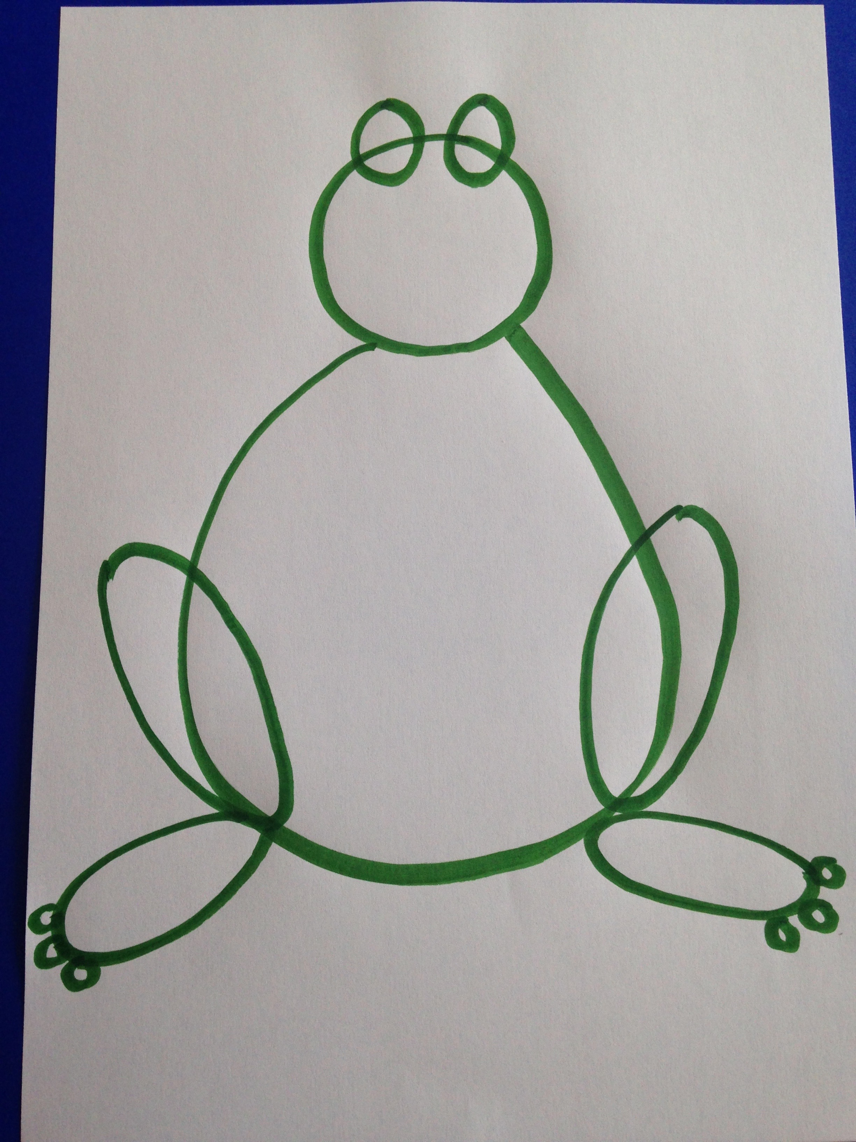
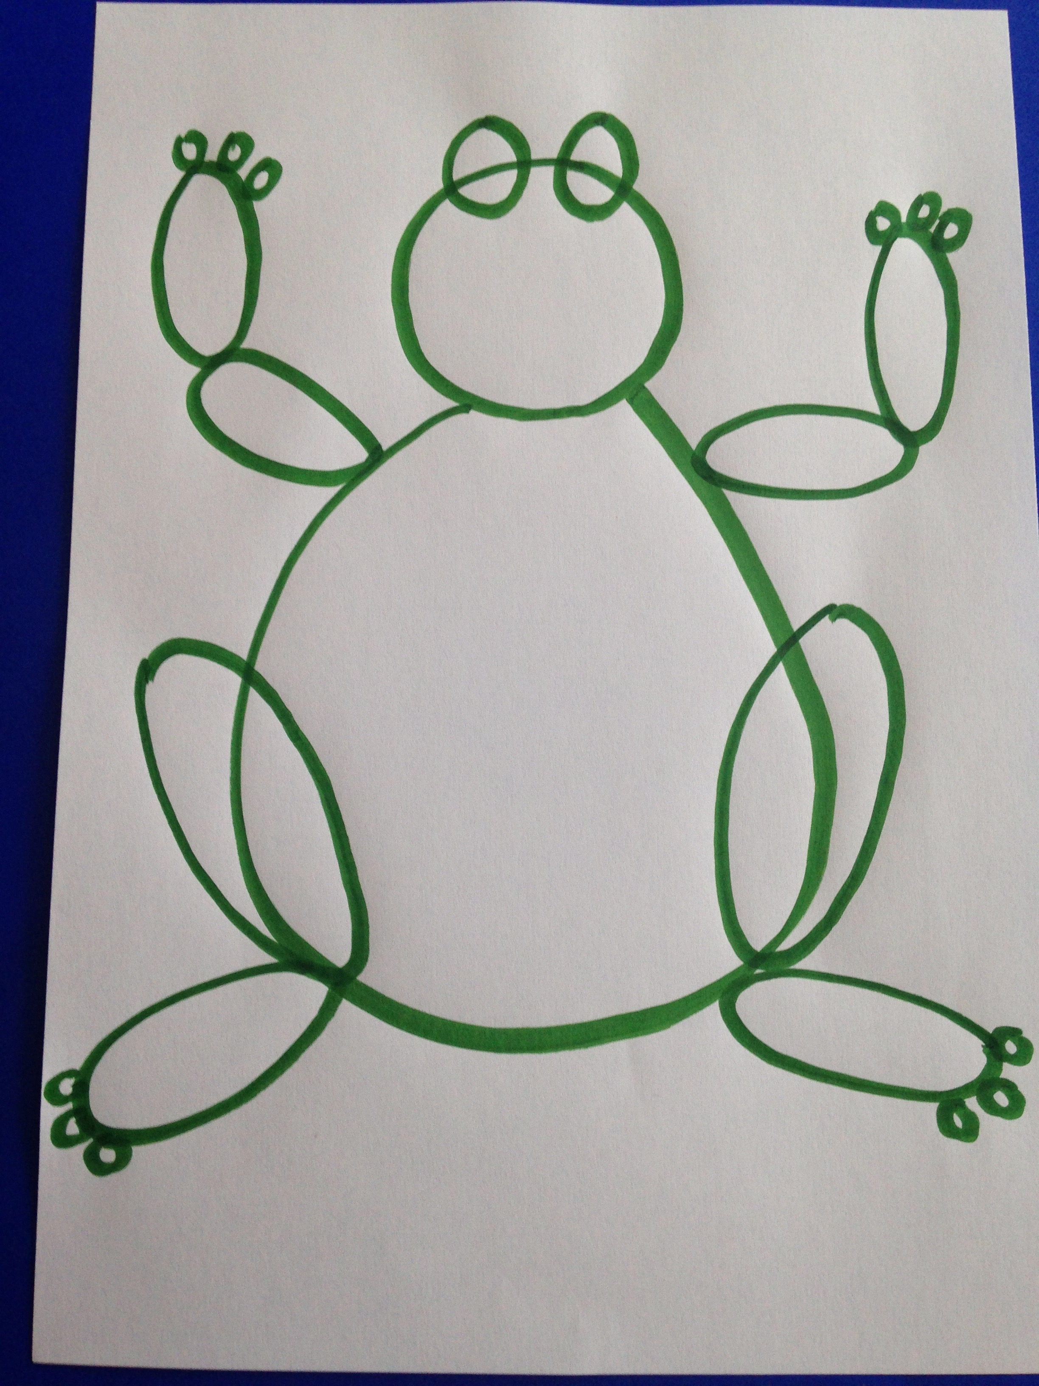
Etape 5:dessine un ovale pour la cuisse
Etape 6:pour les pattes de devant, dessine deux ovales et des petits ronds

Slide 4
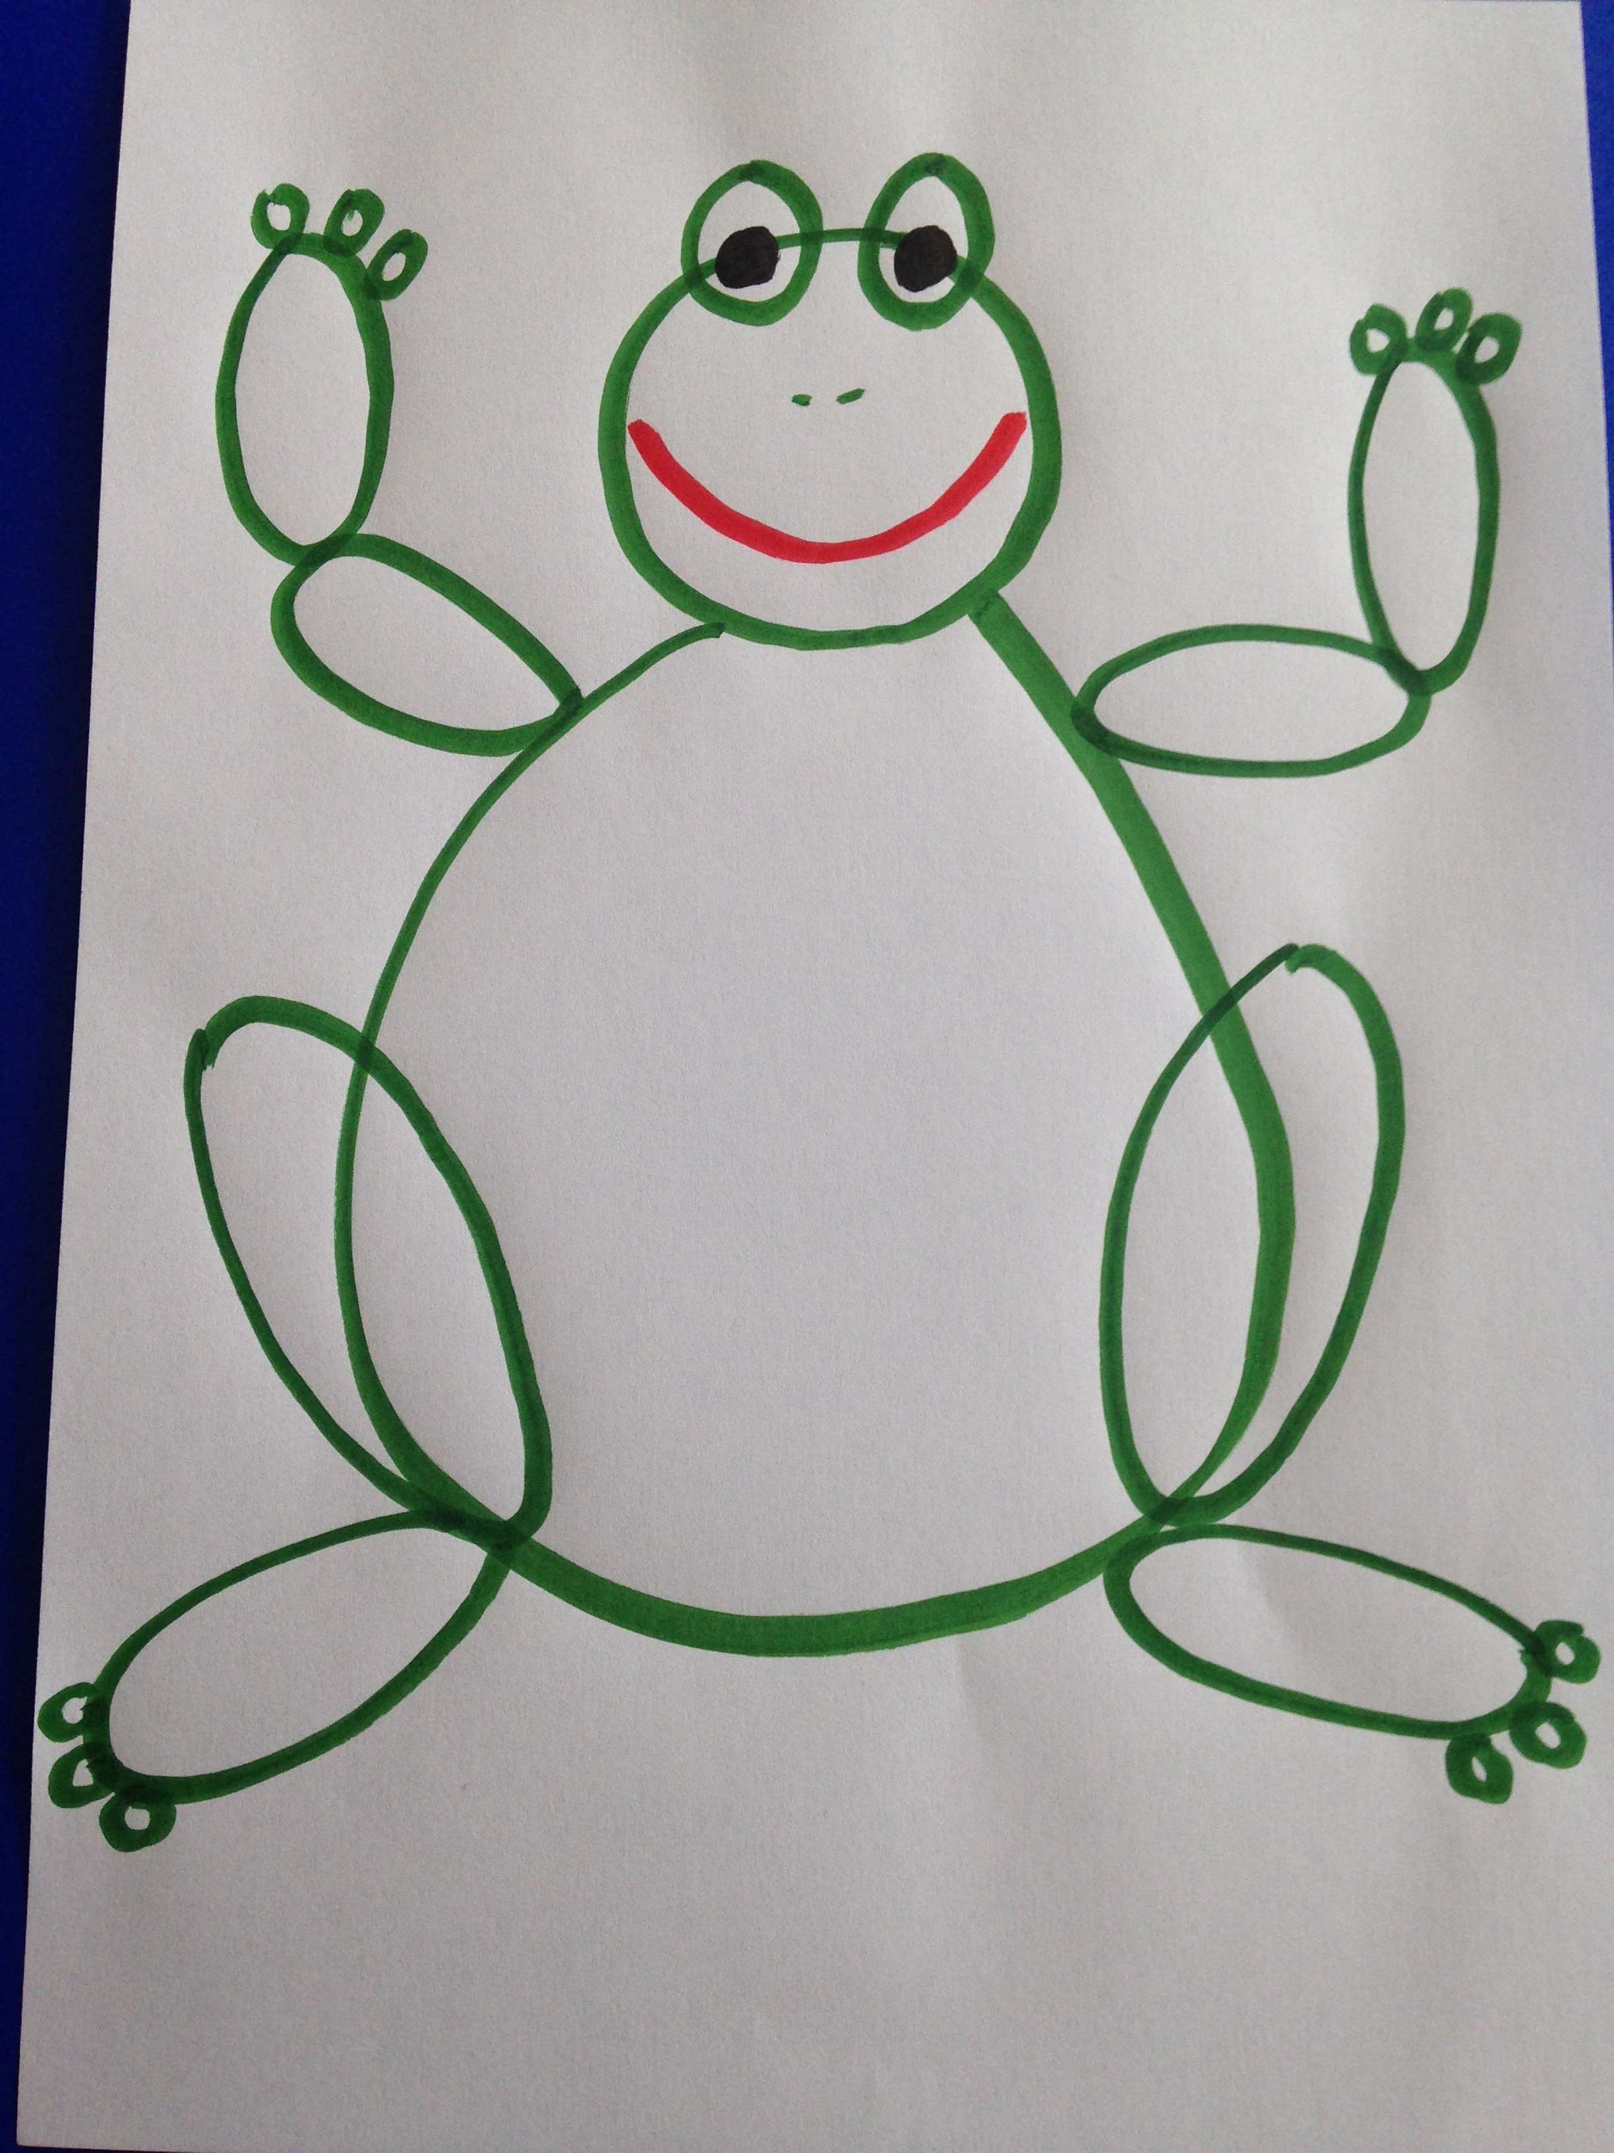
Et voilà une drôle de grenouille!
Etape 7:dessine les yeux et la bouche

